Slide 1


Chào mừng quý thầy cô
& các em học sinh
Tin học 4

Slide 2


Slide 3

TRÒ CHƠI: VÒNG QUAY MAY MẮN
Luật chơi:
Có 4 ô vuông tương ứng với 4 câu hỏi, em hãy mở từng ô vuông và trả lời câu hỏi trong ô vuông đó để được tham gia quay vòng quay may mắn nhé!
Nếu bạn trả lời đúng thì bạn sẽ được quyền quay để tìm ô may mắn và được quà cho mình.
Trả lời sai bạn khác sẽ có quyền trả lời và tham gia quay vòng quay may mắn.

Slide 4



VÒNG QUAY
TIN HỌC
Điểm 10
Thêm lượt
Pháo tay
Điểm 10
1
2
Điểm 10
Điểm cộng
3
4
Mất lượt
Điểm 10
QUAY
NEXT

Slide 5






Câu 1. Đặt tay trên bàn phím như nào là đúng?
A. Đặt tay trên hàng phím cơ sở
B. Để như nào cũng được
C. Đặt tay trên hàng phím số
D. Đặt tay trên hàng phím trên
QUAY VỀ
Back

Slide 6

Câu 2: Hai ngón trỏ đặt trên phím nào ?
B. Phím F và J
A. Phím F và G
D. Phím cách
C. Phím H và J
QUAY VỀ
Back

Slide 7
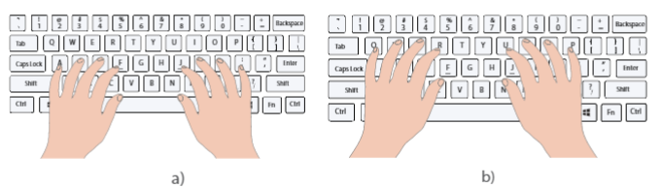
Câu 3. Cách đặt tay nào đúng
A. a) đúng, b) sai
B. a) sai, b) đúng
QUAY VỀ
Back

Slide 8
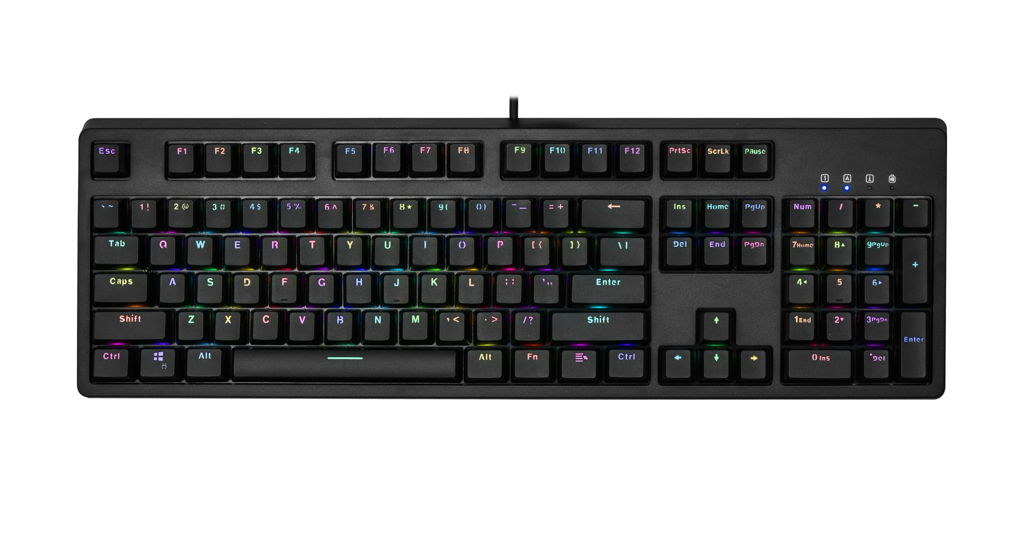
Câu 4. Khu vực chính của bàn phím gồm mấy hàng
A. 3 hàng
B. 4 hàng
C. 5 hàng
QUAY VỀ
Back

Slide 9
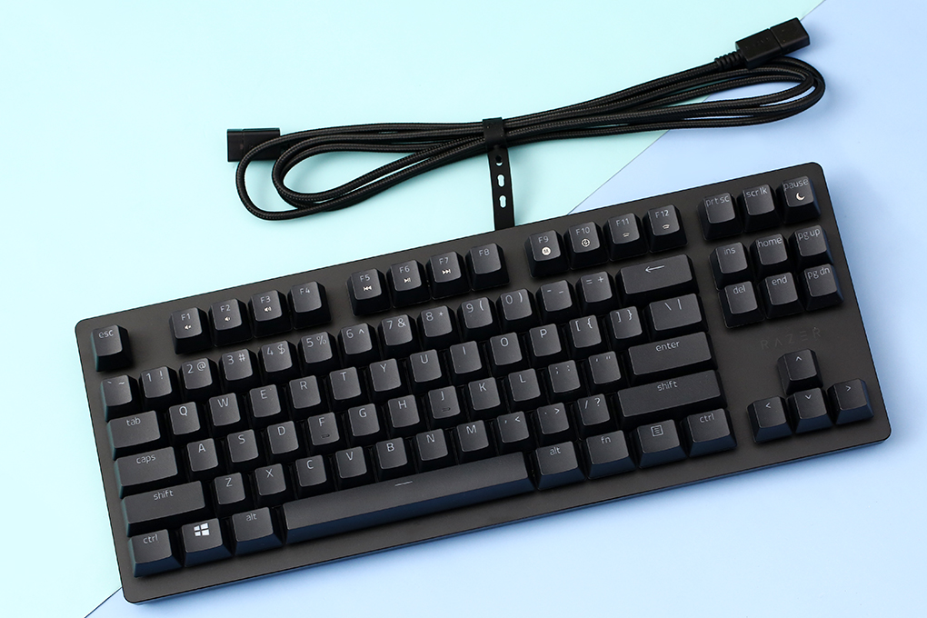

Slide 10

Bài 2:
Gõ bàn phím đúng cách

Slide 11
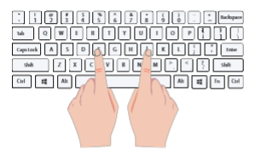
Gõ bàn phím đúng cách
Cách gõ phím của bạn Khoa đúng hay sai:
A. Sai
B. Đúng
Theo em cách gõ đó, bạn Khoa sẽ gặp phải điều gì?
Bạn Khoa gõ sẽ lâu hơn, nhanh bị mỏi tay, và có thể có sẽ không chính xác

Slide 12
Gõ bàn phím đúng cách
a) Lợi ích của việc gõ bàn phím đúng cách
Gõ nhanh, gõ chính xác hơn
Không bị mỏi mắt, mỏi cổ
Lợi ích của việc gõ bàn phím bằng 10 ngón
Bảo vệ sức khỏe
Tiết kiệm thời gian và công sức

Slide 13
b. Cách gõ các phím trên phím số
Hàng phím số là hàng phím thứ mấy trong khu vực chính?
Hàng phím đầu tiên.

Slide 14


Slide 15
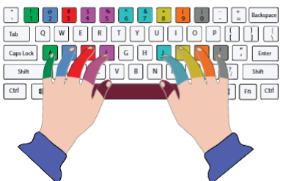
b. Cách gõ các phím trên phím số
Xem video xong em hãy cho biết cách gõ hang phím số:
Các ngón tay của em từ vị trí xuất phát trên hàng phím cơ sở vươn đến gõ phím số. Sau khi gõ xong, đưa các ngón tay trở về vị trí xuất phát.

Slide 16

LUYỆN TẬP

Slide 17

“CHẠY TIẾP SỨC”
Luật chơi: Mỗi thành viên trong nhóm sẽ lần lượt chọn chữ số gắn với các hàng phím đặt ngón tay ở hàng phím cơ sở tương ứng, các bạn gắn xong về chỗ xếp hàng thì bạn thứ 2 mới được lên tiếp. Hoạt động trong vòng 5 phút đội nào gắn được nhiều nhất thì đội đó sẽ chiến thắng.

Slide 18
Nhắc lại kiến thức đã học

Slide 19

Nhắc lại kiến thức đã học
1) Luyện tập thường xuyên và gõ bàn phím đúng cách sẽ giúp em :
A. Gõ nhanh , chính xác và không cần nhìn bàn phím.
B. Giữ bàn phím sạch sẽ và không cần nhìn bàn phím.
C. Gõ nhanh, chính xác và giữ bàn phím sạch sẽ.
2) Em đặt ngón tay như thế nào sau khi gõ xong một phím trên hàng phím số ?
A. Di chuyển ngón tay về vị trí xuất phát.
B. Giữ nguyên ngón tay trên hàng phím số.
C. Di chuyển ngón tay về hàng phím trên.

Slide 20




Về nhà các em hãy luyện tập thử gõ hàng phím số trên máy tính nhé.
CHÚC CÁC EM HỌC TỐT.

